Slide 1

動物

Slide 2
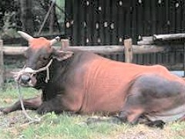
黃牛 (Domestic Cattle)
草食性
脊索動物門
哺乳綱
偶蹄目
牛科

Slide 3
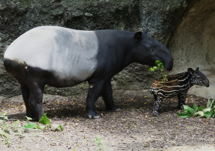
馬來貘
身體渾圓，皮厚，全身除後段有如穿著肚兜的白色體毛外，其他部位皆呈黑色。小貘出生時，身體有條紋狀的保護色，長大後體色會轉變，雌貘較雄貘大。

Slide 4













